Slide 1
Regionální stálá konference pro území Olomouckého kraje činnost, pracovní skupiny
1. jednání Pracovní skupiny Vzdělávání
14. 5. 2015

Slide 2
Obsah
Obsah
Regionální stálá konference Olomouckého kraje (RSK OK)
Pracovní skupiny RSK OK

Slide 3
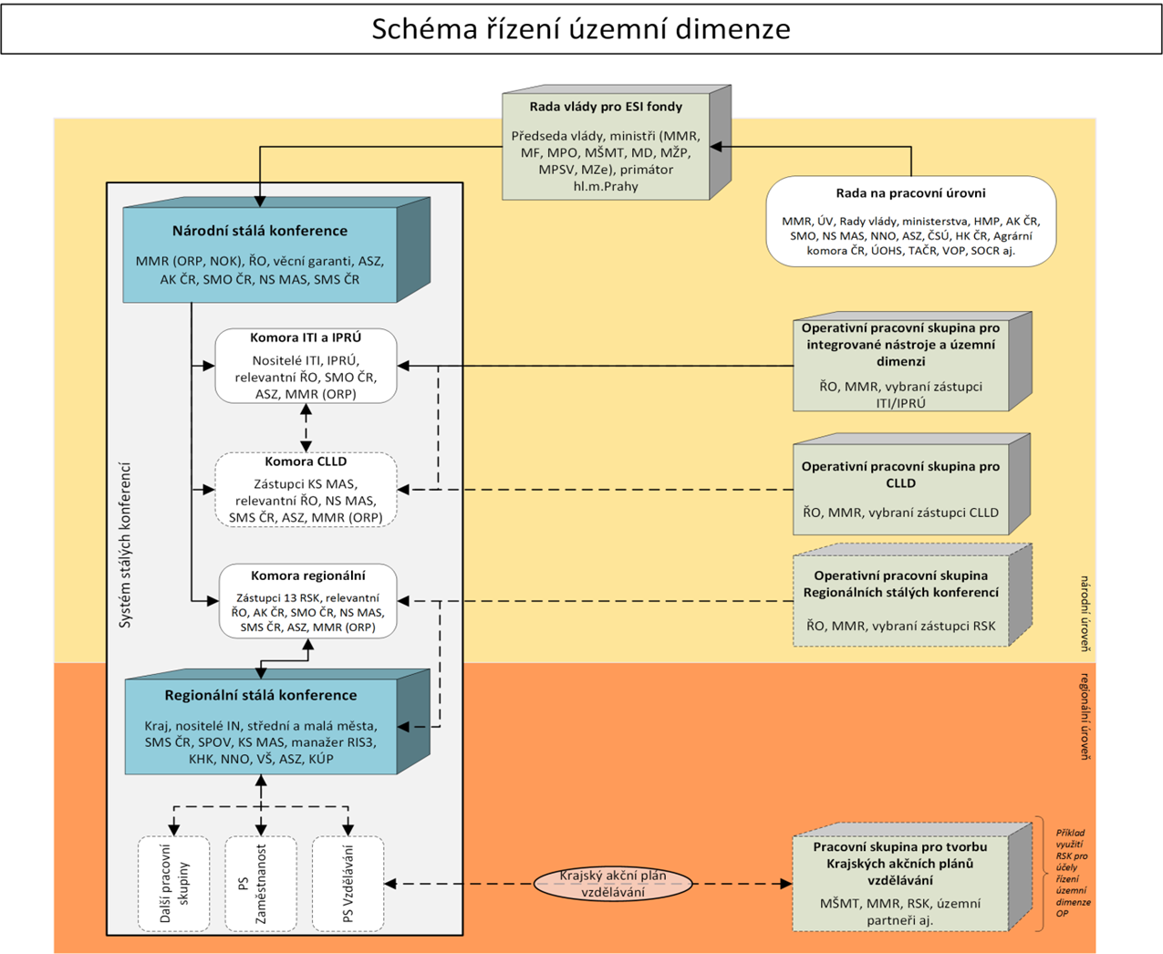
Územní dimenze
Notes:
DoP
Územní dimenze je možnost koncentrovat prostředky z programů ESIF ve specifických typech území podporující jednak konkurenceschopnost a vyrovnávání územních disparit.
Územní dimenze bude realizována následujícími způsoby:
1. projekty (prostřednictvím výzev zacílených na konkrétní typy území)
2. integrovanými nástroji.
Územní dimenze Typ území
Územní dimenze pro řešení sociálního začleňování Sociálně vyloučené lokality
Územní dimenze pro řešení problémů v oblasti trhu
práce a podnikání Hospodářsky problémové regiony a území s vysokou mírou nezaměstnanosti
Územní dimenze v oblasti sociální a vzdělávací sféry Účelově vymezené funkční regiony řešící dané téma v oblasti sociální a vzdělávací sféry Územní dimenze řešící dopravní dostupnost Dopravní linie a koridory
Územní dimenze zaměřená na oblast životní prostředí Specifická území v rámci životního prostředí
Územní dimenze pro rozvoj měst a jejich zázemí Rozvojová a urbánní území
Územní dimenze pro rozvoj venkova Území pokryté MAS
Jinak vymezená územní dimenze Ostatní specifická území
Řízení územní dimenze:
Existují dvě úrovně řízení: národní (žlutě) a regionální (oranžově)
Na národní úrovni: Rada vlády pro ESI fondy, Národní stálá konference (3 komory: komora ITI a IPRÚ, komora CLLD a regionální komora) Rada vlády na pracovní úrovni, NSK (komory), operativní pracovní skupiny NSK
Na regionální úrovni: jednotlivé RSK v krajích, jednotlivé pracovní skupiny.
Pracovní skupina pro tvorbu KAP vzdělávání + PS Vzdělávání = Příklad využití RSK pro účely řízení územní dimenze OP.
Za RSK OK je členem NSK hejtman Olomouckého kraje Ing. Jiří Rozbořil, náhradníkem je Bc. Pavel Šoltys, DiS., náměstek hejtmana.
Činnost NSK
Koordinuje územní dimenzi na národní úrovni
Bere na vědomí RAPy jednotlivých krajů a Akční plán Strategie regionálního rozvoje ČR
Na základě podnětů z RSK doporučuje nastavení harmonogramu specifických výzev z OP ČR
Bere na vědomí schválené strategie integrovaných nástrojů
Sleduje výsledky plnění územní dimenze ve vazbě na Dohodu o partnerství
Zasedání NSK
1. zasedání NSK – 23. 1. 2015 (Aktuální stav vyjednávání OP ČR, představení statutu a jednacího řádu, aktuální stav přípravy RAPů a integrovaných nástrojů
2. zasedání NSK – 27. 3. 2015 (Samostatné jednání 3 komor NSK, společné plenární zasedání NSK, informace o územní dimenzi v jednotlivých OP ČR, schválení statutu a jednacího řádu, informace o přípravě RAPů

Slide 4
Regionální stálá konference Olomouckého kraje (RSK OK)
Činnost RSK OK
  Sleduje a podporuje absorpční kapacitu regionu
  Schvaluje Regionální akční plán Olomouckého kraje (RAP OK)
  Přispívá ke sladění strategií a integrovaných nástrojů v regionu
  Dává doporučení NSK
  Podílí se na zpracování podkladů pro ŘO OP
  Iniciuje sběr dat o dopadech realizovaných opatření

Slide 5
Členská instituce RSK | Člen RSK OK
Zástupci kraje | Ing. Jiří Rozbořil, hejtman OK Bc. Pavel Šoltys, DiS., náměstek hejtmana OK Bc. Miloslav Petřík, ředitel TS města Olomouce Ing. Radek Dosoudil, vedoucí odboru OSR PhDr. Alois Mačák, MBA, 1. náměstek hejtmana OK
Zástupce statutárních měst zastoupený nositelem ITI/IPRÚ | RNDr. Ladislav Šnevajs, náměstek primátora statutárního města Olomouc
Zástupce středně velkých měst | Mgr. Zdeněk Brož, starosta města Šumperk, paní Ivana Dvořáková, starostka města Němčice nad Hanou
Zástupce malých měst | pan Zdeněk Lév, místostarosta obce Střítež nad Ludinou, paní Vlasta Kočí, starostka obce Velká Kraš
Zástupce za venkov - SMS ČR | Mgr. Radek Brázda, starosta obce Troubky

Slide 6
Členská instituce RSK | Člen RSK OK
Zástupce za venkov - SPOV | pan Jiří Řezníček, starosta obce Tučín a předseda SPOV Olomouckého kraje
Zástupce Strategie inteligentní specializace | Ing. Jiří Herinek, ředitel VTP UP
Zástupce krajské sítě MAS | Mgr. František Kopecký, předseda KS MAS
Zástupce krajské hospodářské komory | Mgr. Bc. Jitka Janečková Moťková, ředitelka KHK OK
Zástupce nestátních neziskových organizací | Ing. Marek Podlaha, předseda UNO
Zástupce akademického sektoru | prof. RNDr. Miroslav Mašláň, CSc., prorektor pro transfer technologií UP OL
Zástupce Agentury pro sociální začleňování | Ing. Karel Novák, oddělení lokálních koncepcí, Osoblažsko, Mikulovice
Zástupce krajské pobočky Úřadu práce ČR | Ing. Jiří Šabata, ředitel ÚP ČR, krajské pobočky v Olomouci
Vlastní výběr dle potřeb regionu | René Bastl, místopředseda OV ČSSD

Slide 7
Organizace | Stálý host RSK OK
MMR ČR, odbor regionální politiky | Mgr. Ondřej Pergl
Územně příslušný zprostředkující subjekt pro implementaci IROP | Ing. Ivan Matulík
Česká biskupská konference | Mgr. Štěpán Sittek
???

Slide 8
Regionální stálá konference Olomouckého kraje (RSK OK)
Zasedání RSK OK
  1. zasedání RSK OK – 15. 10. 2014
  2. zasedání RSK OK – 18. 2. 2015
  3. zasedání RSK OK – 1. 6. 2015
  Závěry z jednání pracovních skupin, Informace o zpracování RAP OK a schválení RAP OK, KAP a MAP (zástupce MŠMT), Informace o Regionálním kolegiu cestovního ruchu (zástupce MMR)
Notes:
1. zasedání RSK OK – 15. 10. 2014 (Schválení statutu a jednacího řádu, volba místopředsedy, volba zástupce a náhradníka do NSK, ustavení sekretariátu)
2. zasedání RSK OK – 18. 2. 2015 (Informace z NSK, ustavení pracovních skupin, projednání návrhu Regionálního akčního plánu Olomouckého kraje, sběr významných projektových námětů z území Olomouckého kraje – stále probíhá)

Slide 9
Regionální stálá konference Olomouckého kraje (RSK OK)
Pracovní skupiny RSK OK - činnost
  odborná podpora členů RSK OK v daných oblastech (vzdělávání, zaměstnanost, sociální věci)
  spolupráce při zjištění absorpční kapacity na území Olomouckého kraje + sběr projektových námětů
  projednání pracovního návrhu RAP OK před schválením v RSK OK
  předkládání podnětů a námětů na jednání RSK OK
  připomínkování dokumentů z národní úrovně (výzvy OP ČR, dokumenty ŘO OP)
Notes:
RSK OK ustavila čtyři pracovní skupiny. Jedná se o Pracovní skupinu Vzdělávání, Pracovní skupinu RIS 3, Pracovní skupinu Sociální oblast a Pracovní skupinu Zaměstnanost. Členové RSK OK navrhli a nominovali zástupce do jednotlivých pracovních skupin. Úkolem pracovních skupin je definování absorpční kapacity v Olomouckém kraji, stanovení územní dimenze, projednání pracovního návrhu RAP OK před schválením v RSK OK.
Program 1. jednání PS RSK OK: činnost RSK, personální obsazení PS, RAP OK, sběr významných projektových námětů, (u PS Vzdělávání i KAP a MAP)
PS Vzdělávání – 1. jednání: 14. 4. 2015
PS Zaměstnanost – 1. jednání: 15. 5. 2015
PS Sociální oblast – 1. jednání: 18. 5. 2015
PS RIS 3

Slide 10
Děkuji za pozornost
Ing. Marta Novotná
Vedoucí oddělení regionálního rozvoje
Odbor strategického rozvoje kraje,
územního plánovaní a stavebního řádu

